Slide 1
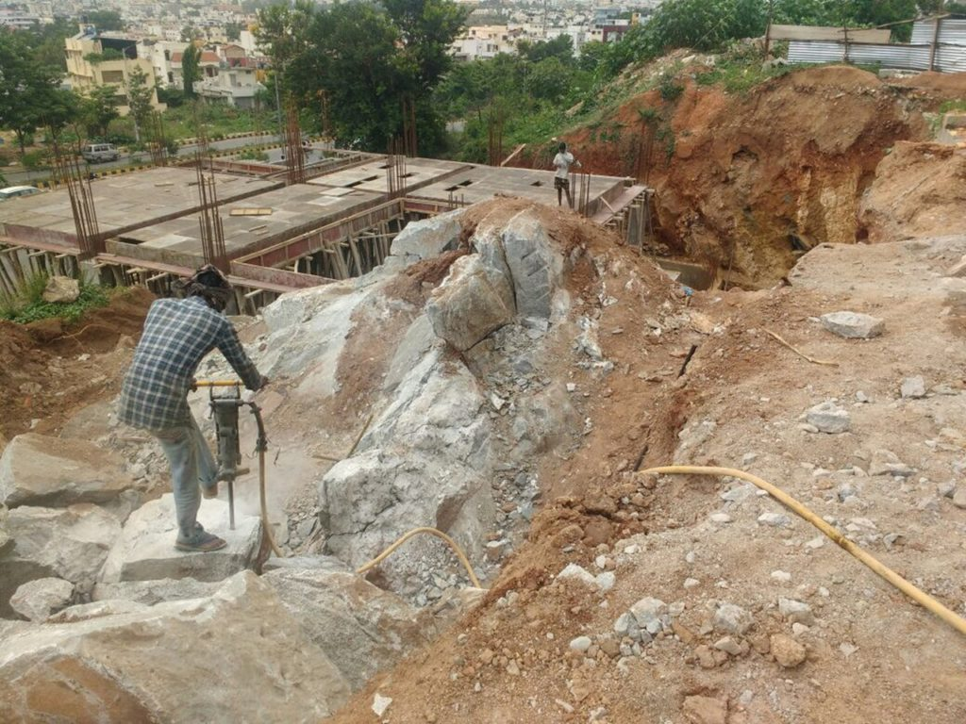
ריכוז
נוסחאות חישוב

Slide 2
שלבי חישוב מעגל טורי חשמל
סכום התנגדות טור הנפצים
R1 = r x n
סכום ההתנגדות הכללית של המעגל
R = R1 + R
T
N
זרם כללי
I= 1.5A
המתח הכללי.
V= I X R

Slide 3
שלבי חישוב מעגל טורים במקביל
סכום התנגדות הנפצים בטור.
R =
r x n
נפצים
התנגדות שקולה של כל טורי הנפצים.
1
1
1
R = R + R
T
1
2
1
התנגדות שקולה של כל המעגל
R
=R + R
T
T
N
1
מציאת הזרם הכללי -1.5 אמפר כפול מספר הענפים
מציאת המתח הכללי – זרם כללי כפול התנגדות כללית
V= I X R
T
T

Slide 4

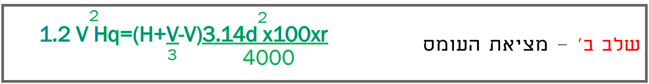


שלבי ביצוע החישובים מחצבות

Slide 5





שלבי ביצוע החישובים-המשך

Slide 6
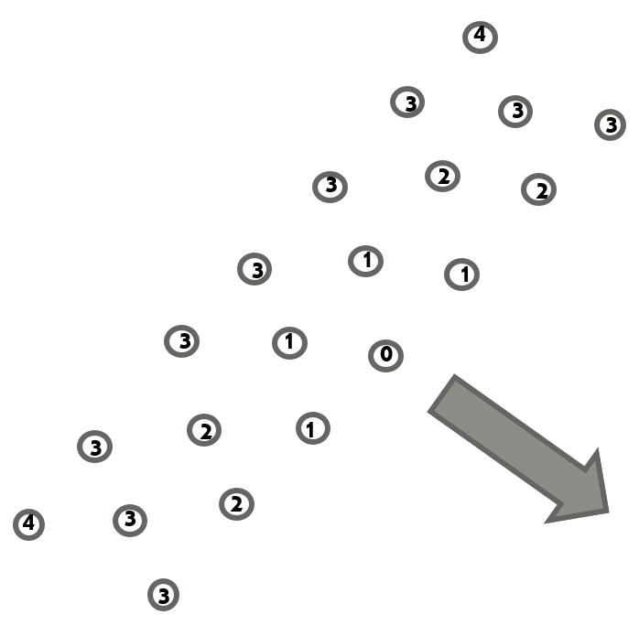
תרשים סדור השהיות וזריקת חומר

Slide 7
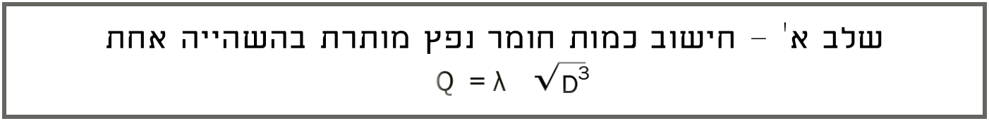
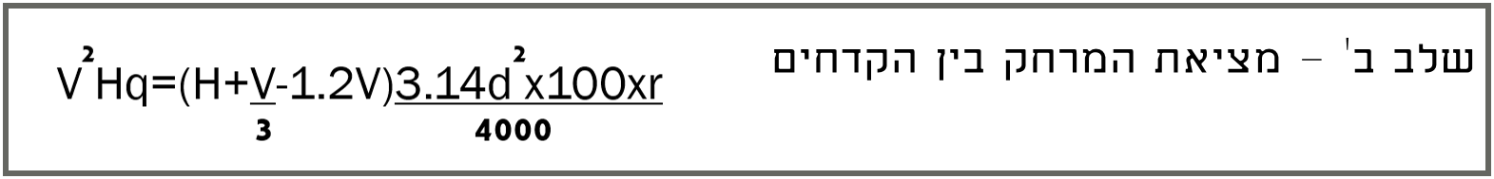
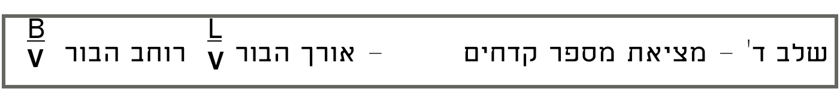
שלבי ביצוע החישובים איזור מאוכלס
שלב ה' – מציאת מספר קדחים כללי (מספר קדחים לאורך כפול רוחב)

Slide 8
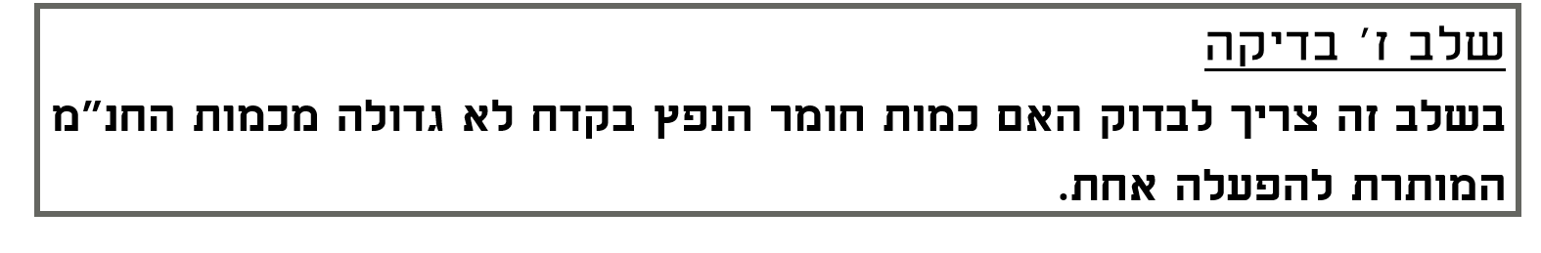
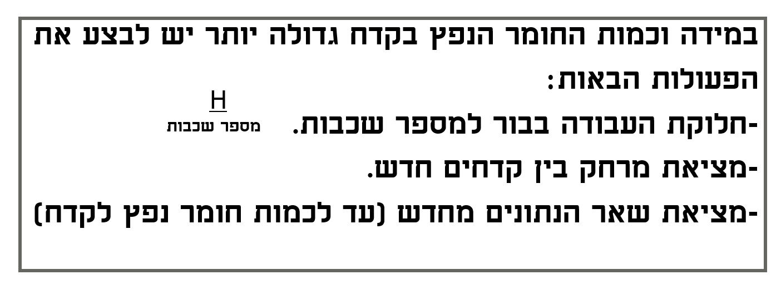
שלבי ביצוע החישובים -המשך

Slide 9





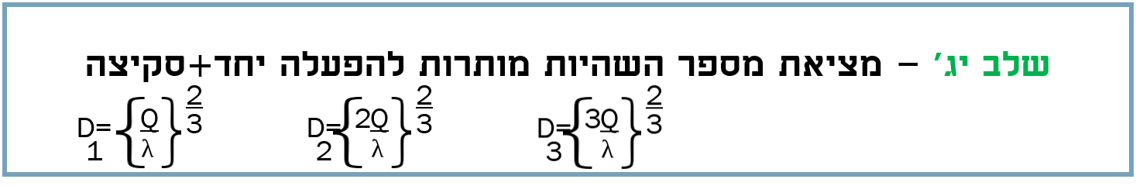
שלבי ביצוע החישובים -המשך
2

Slide 10
תרשים סדור השהיות וזריקת חומר
פתיחה
D
מבנה
Q
2Q
3Q
4Q
5Q
D
1
D
D
D
D
2
3
4
5

Slide 11
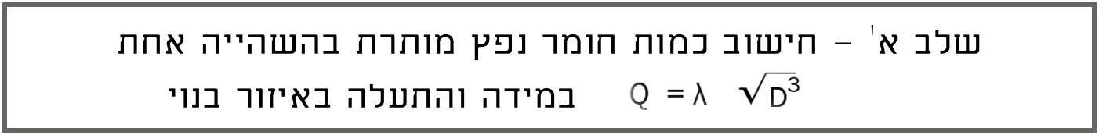
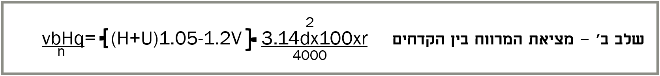
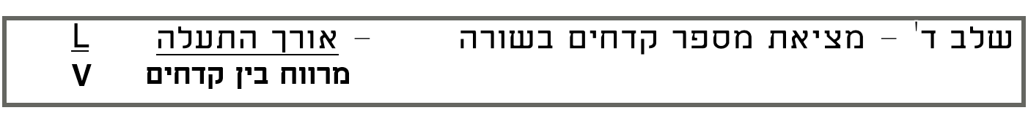

שלבי ביצוע החישובים תעלות
שלב ה' – מציאת מספר קדחים כללי- מספר קדחים בשורה כפול מספר שורות

Slide 12



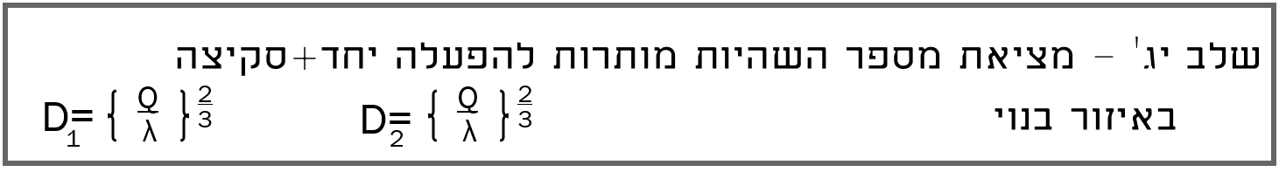
שלבי ביצוע החישובים -המשך

Slide 13
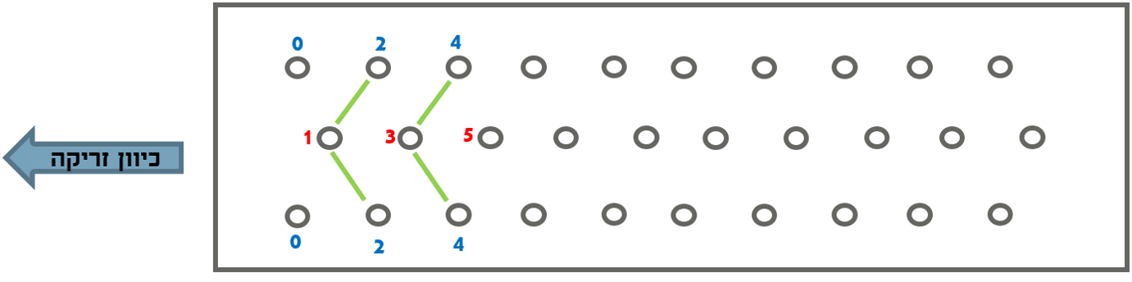
תרשימי השהיות

Slide 14
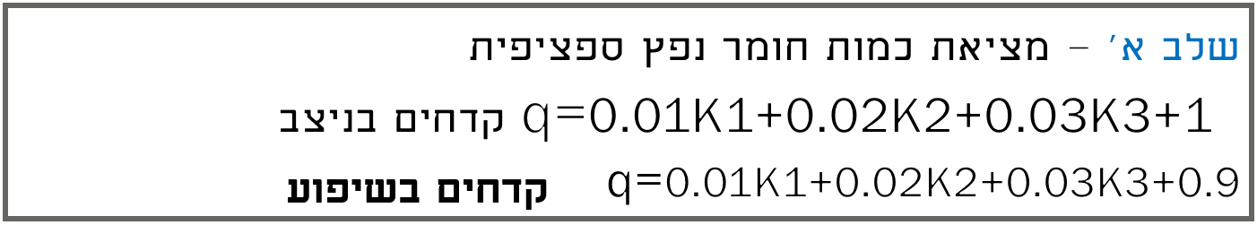


שלבי ביצוע החישובים תת מימי

Slide 15

שלבי ביצוע החישובים -המשך

